Slide 1
Интегрированное занятие в старшей группе
«Пересказ сказки Еж»
Подготовили:
Аллабердина Р.З
Тонконогова М.А

Slide 2
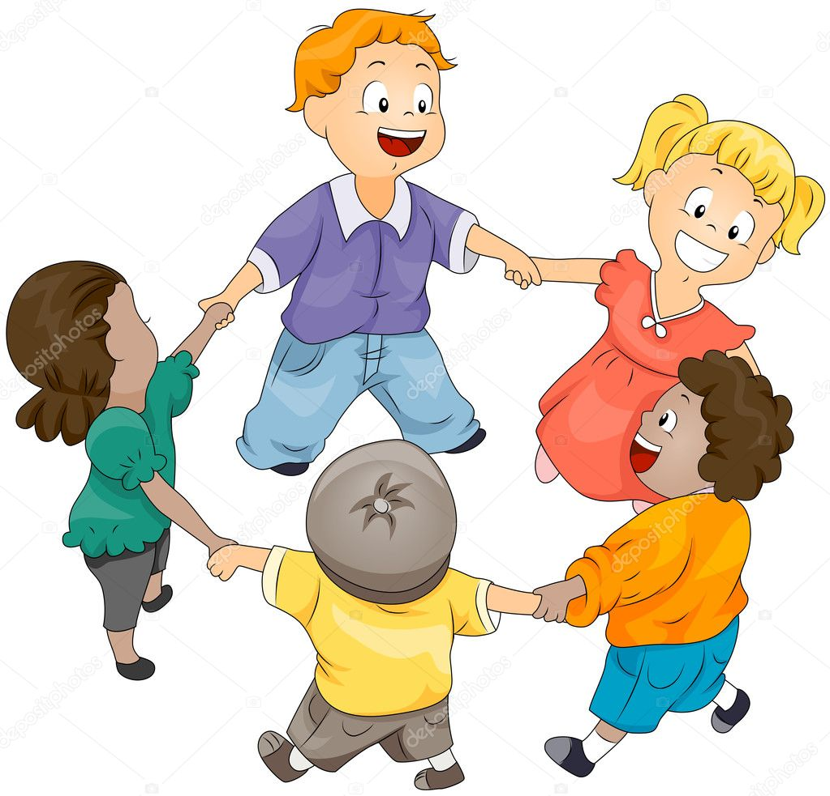
Встали дружно все мы в круг
Я твой друг и ты мой друг.
Крепко за руки возьмемся
И друг другу улыбнемся.

Slide 3
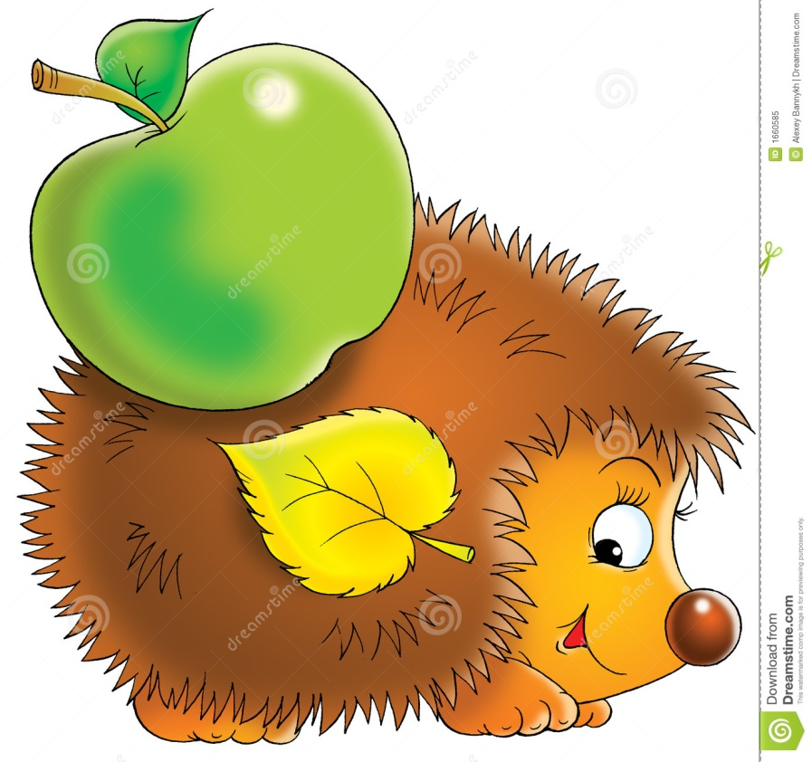
Ребята, отгадайте загадку
«Сердитый недотрога,
Живет в глуши лесной.
Иголок очень много,
А нитки ни одной»
Как вы узнали, что это ёжик?

Slide 4
Сегодня мы познакомимся с новой сказкой «Еж», которую написал русский писатель Л. Н. Толстой.
«Теленок увидел ежа и говорит:
- Я тебя съем!
Еж не знал, что теленок ежей не ест, испугался, клубком свернулся и фыркнул:
- Попробуй!
Задрав хвост, запрыгал глупый теленок, боднуть норовит, потом растопырил передние ноги и лизнул ежа.
- Ой, ой, ой! – заревел теленок и побежал к корове – матери, жалуется:
- Еж меня за язык укусил.
Корова подняла голову, поглядела задумчиво и опять принялась рвать траву. А еж покатился в темную нору, под рябиновый корень и сказал ежихе:
- Я огромного зверя победил, должно быть льва!
И пошла слава про храбрость ежову за синее море,за темный лес:
- У нас еж – богатырь, - шепотом со страху говорили звери».

Slide 5
Ребята ответьте на вопросы:
- Как называется сказка?
- Кого увидел телёнок?
-Что он ему сказал?
-Почему ёж испугался телёнка?
-Что сделал телёнок?
-Что было потом?
- Как жаловался теленок корове-матери?
-Что сделала корова?
- Как хвастался еж своей победой перед своей ежихой?
- Что говорили звери про храбрость ежову?

Slide 7
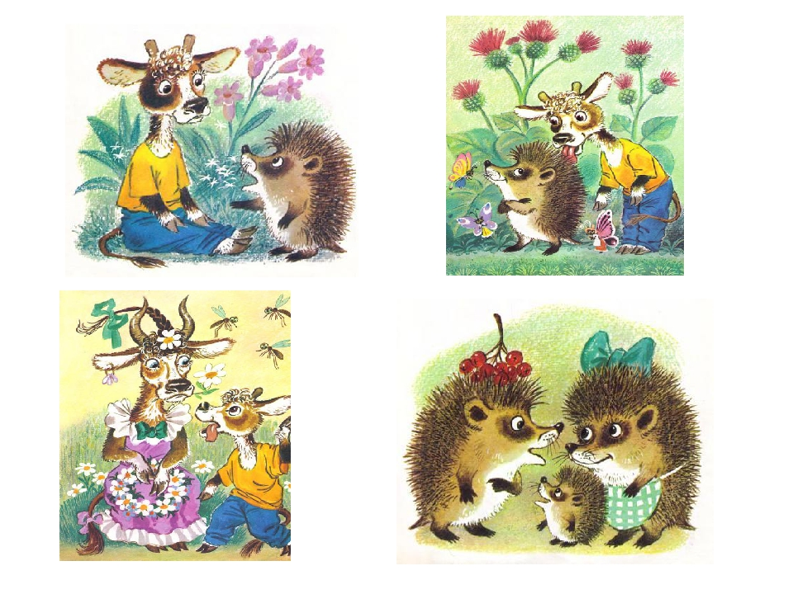
Ребята перескажите текст с опорой на картинки.
- А теперь скажите какой ёж в этой сказке?
- Хорошо или плохо быть хвастливым?
- Может быть, это хорошо, что ёж прославился благодаря своему хвастовству?

Slide 8
Ребята я буду называть слова, если вы услышите звук щ, хлопаете в ладоши:
Камешек, щелкунчик, щенок, ручеек, Чебурашка, щавель, роща, овощи.

Slide 9
Ребята вам надо изменить слова, чтобы в нем появился звук ч:
- Щенок
- диван
- чемодан
- книга
- ребенок

Slide 10
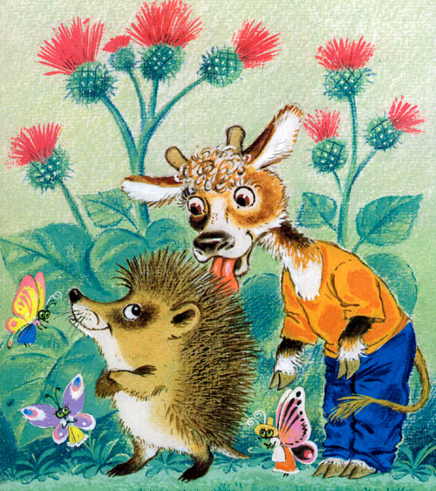
Ребята нарисуйте героев сказки

Slide 11
О чем сегодня говорили?
Что вам понравилось?
Что еще делали?
Что вам показалось трудным?

